Slide 1








Chapitre
L’énergie électrique.
PROF

Slide 2
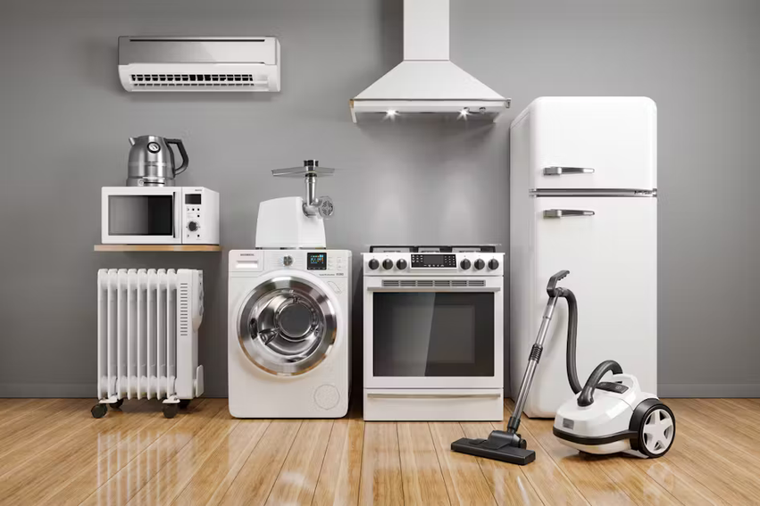
I - L’énergie électrique consommée par un appareil électrique :
1 - Définition :
  Lorsque les appareils électriques reçoivent de l’énergie électrique, ils la transforment en d’autres formes : énergie thermique, énergie lumineuse, ....
  L’énergie électrique, notée E, est une grandeur physique qui exprime la quantité d’énergie consommée par un appareil électrique, elle se mesure à l’aide d’un compteur électrique, son unité internationale est le Joule, de symbole J.

Slide 3
2) Expression de l’énergie électrique consommée par un appareil électrique :
a - Expérience :
  On branche une lampe qui porte les indications (220V ; 100W) à une prise de courant reliée à un compteur électrique, et on mesure la durée de fonctionnement de la lampe lorsque le disque du
compteur effectue un tour, deux tours, trois tours et quarte tours
b - Résultats :
Nombre de tours effectués
1
2
3
4
La puissance nominale de la lampe P (W)
100
100
100
100
La durée de fonctionnement t (h)
0.025
0.05
0.075
0.1
L’énergie consommée E (Wh)
2.5
5
7.5
10
Le produit P.t
2.5
5
7.5
10

Slide 4




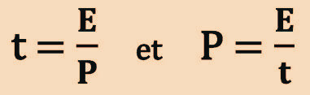
c - Observation :
  Nous remarquons que l’énergie E consommée par la lampe est égale au produit de sa puissance P et la durée t de son fonctionnement.
Conclusion :
  L’énergie électrique E consommée pendant une durée t par un appareil de puissance nominale P est donnée par la relation :
E = P. t
L’énergie consommée en joule (J)
La durée de fonctionnement en second(s)
La puissance nominale en (W)

Slide 5
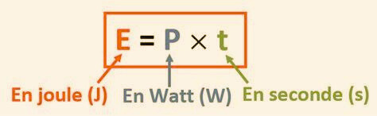
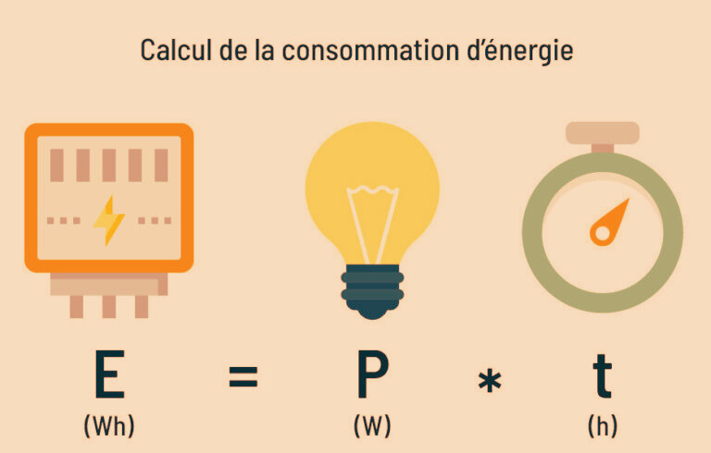


Remarque
  L’unité internationale de l’énergie électrique est le Joule (J) sachant que la puissance est en Watt(W) et le temps est en seconde (s) : 1 J = 1 Ws
  On peut aussi utiliser les multiples du joule : 1kj = 1000j
  Si la puissance de l’appareil est en watt et si la durée est exprimée en heure h on utilise comme unité de l’énergie électrique le Watt-heure de symbole Wh.
1 Wh = 3600 J
W.h
J

Slide 6
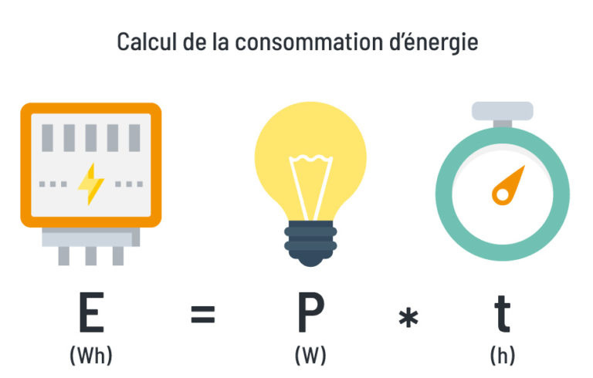





II) L’énergie électrique consommée par un appareil de chauffage :
  Lorsqu’un appareil de chauffage est traversé par un courant électrique d’intensité I pendant une durée t, il transforme l’énergie électrique E en énergie thermique.
  L’énergie électrique E consommée par un appareil de chauffage de puissance nominale P pendant une durée t est
E = P t
Et on sait que : P = U I
A partir des deux relations (1) et (2), on déduit que :
E = U I t
  Un appareil de chauffage est constitué d’un conducteur ohmique de résistance R, alors : Selon la loi d’Ohm, on a :
U = R I
E = U I t
Et on sait que :
A partir des deux relations (3) et (4), on déduit que :
E=
t

Slide 7
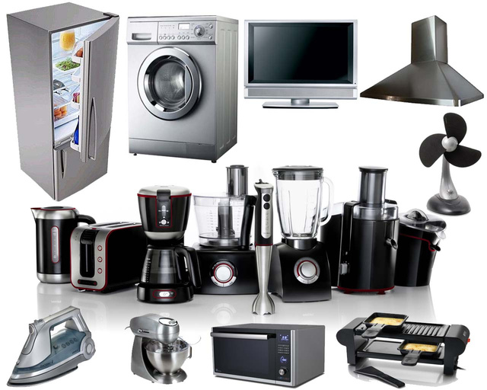
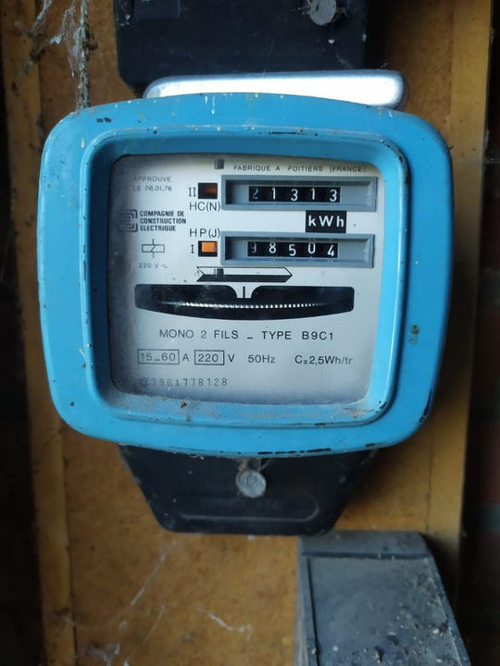
III) L’énergie électrique consommée dans une installation domestique :
1) Mesure de l’énergie électrique consommée à l’aide d’un compteur électrique :
  L’énergie électrique consommée dans une installation électrique domestique pendant une durée donnée est égale à la somme des énergies consommées par chaque appareil, elle est mesurée à l’aide d’un compteur électrique.
  Le compteur électrique, utilisé par les fournisseurs d'électricité afin de facturer la consommation d'énergie au client, est équipé d’un index permettant de connaître le nombre de kilowattheures consommés depuis son installation. Il est muni d’un disque qui tourne lorsqu’un appareil ou plusieurs appareils électriques fonctionnent. A chaque tour correspond une quantité d’énergie consommée donnée par une valeur C, appelée constante du compteur.

Slide 8
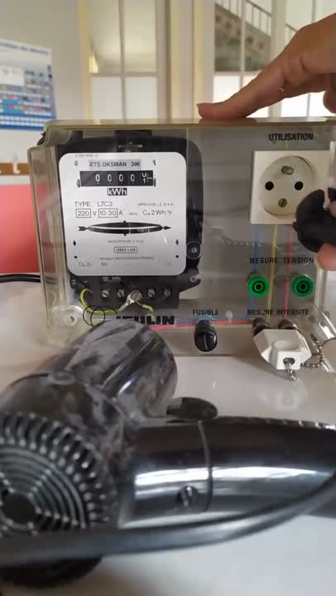

Slide 9


  L’énergie consommée lorsque le disque du compteur effectue n tours est :
E = n C
constante du compteur Wh/tr.
L’énergie électrique consommée en Wh
le nombre de tours du disque en tr

